Slide 1

RESULTADOS DESAFÍO 3
Equipo B
19 de octubre de 2024

Slide 2

Análisis de Márketing y Comunicación
¿Cómo influyen los días de la semana en la efectividad de nuestras campañas de marketing?
¿Qué días deberían priorizarse para maximizar el éxito de nuestras estrategias de contacto?

Slide 3
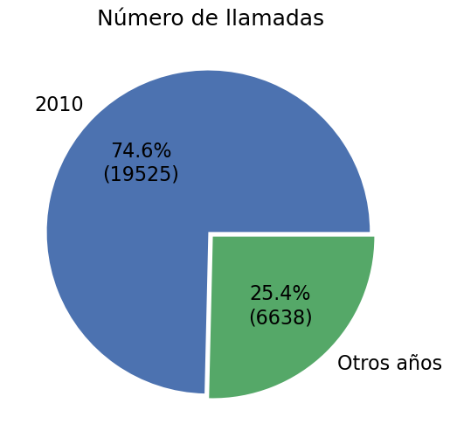
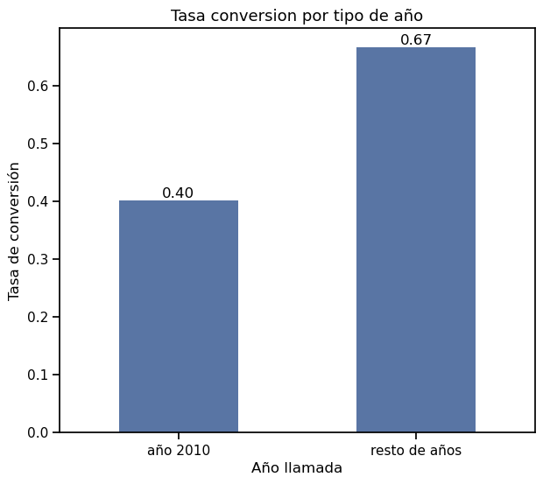
ANALISIS EXPLORATORIO (EDA)
Se ha identificado los clientes del 2010¹, que
nos ha permitido identificar los días de la semana.
Al tener tasas de conversión tan diferentes, es válido estudiar los días de la semana (Z-test), para los del año 2010.
Dos líneas de estudio:
1. Por días de la semana para el grupo del 2010.
2. Por semanas del mes para todo el dataset.
1. Sabiendo que poutcome=‘unknown’, pdays=-1 i previous=0.

Slide 4
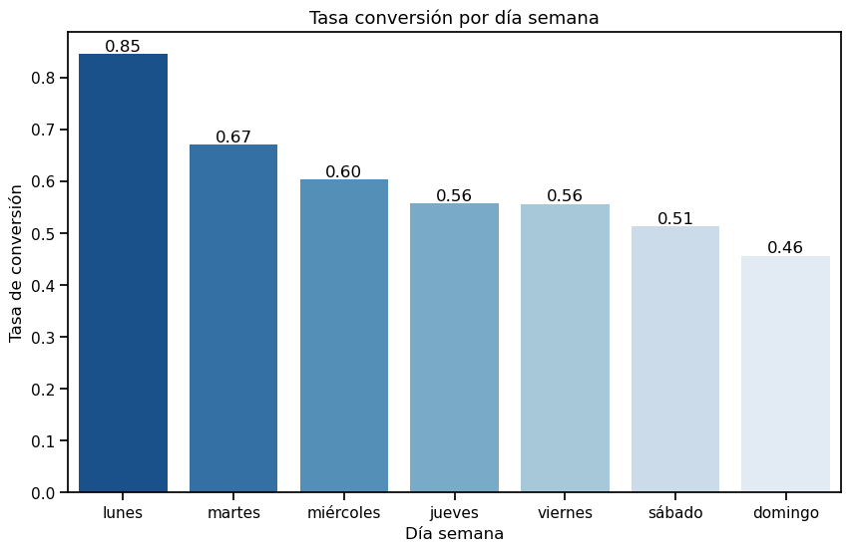
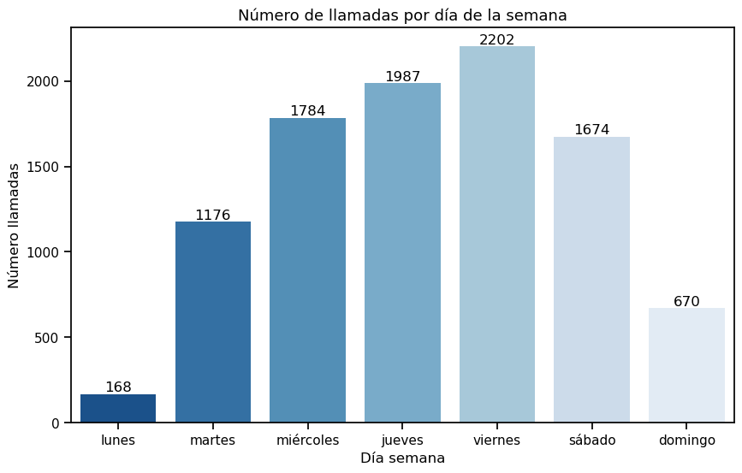
TASA CONVERSIÓN Y NÚMERO DE LLAMADAS POR DÍA [2 a 17 min]
Sorprendentemente, la tasa de conversión es decreciente, estabilizándose a partir del miércoles.
Parece ser que a los clientes que se les llama al lunes, están mucho más predispuestos a contratar un depósito. Sorprende el alto número de llamadas en festivos.

Slide 5
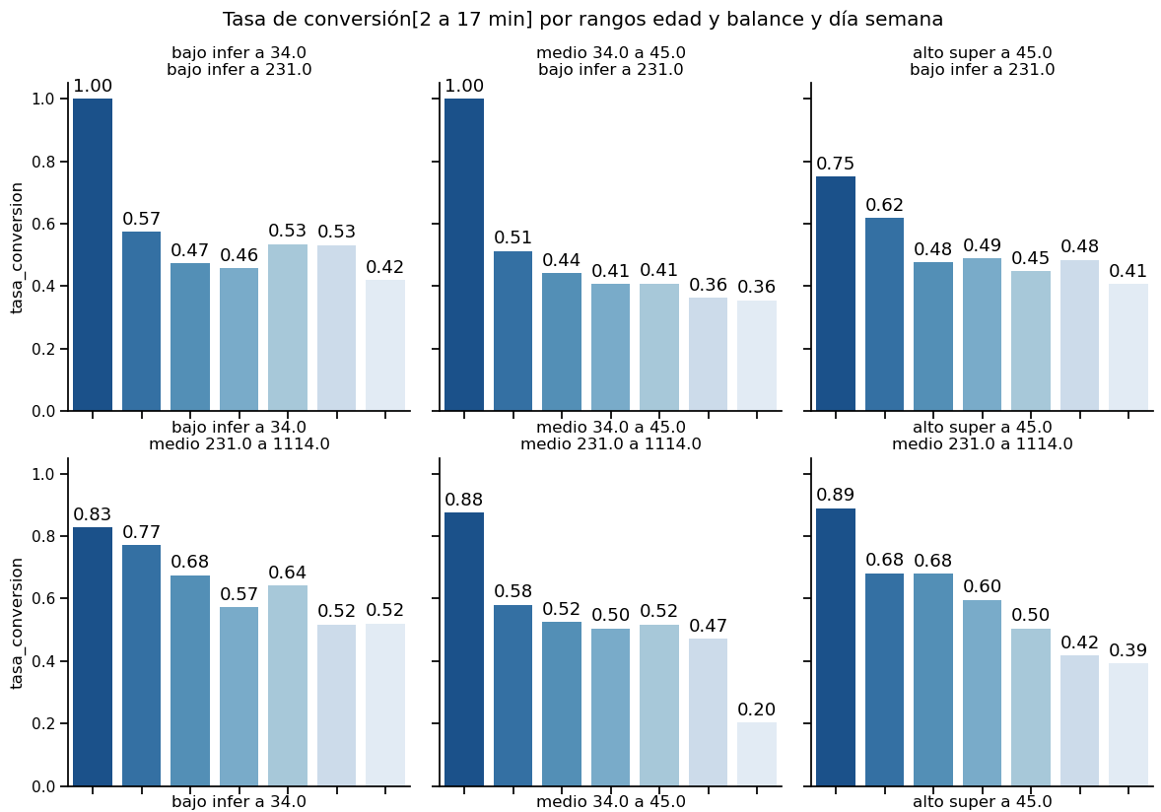
TASA CONVERSIÓN Y NÚMERO DE LLAMADAS POR DÍA [2 a 17 min]
La edad solo se nota que haga aumentar las tasas de conversión por encima del rango alto, superior a 45 años.
También el aumento de los rangos de balance, hace aumentar la tasa de conversión, exceptuando el lunes, aunque no es un día con muchos registros.

Slide 6
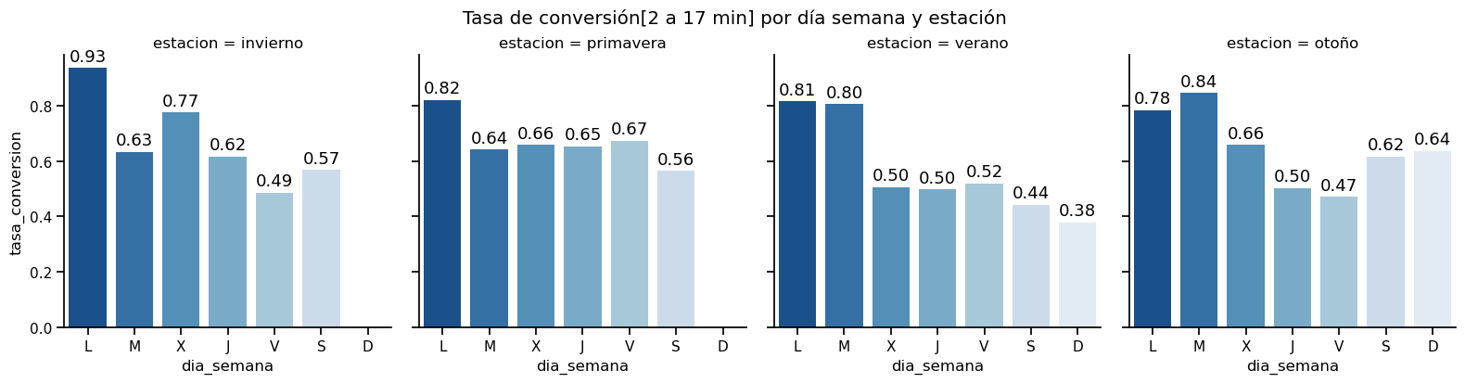
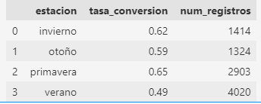
TASA CONVERSIÓN Y NÚMERO DE LLAMADAS POR DÍA [2 a 17 min]
Se debería priorizar llamar en invierno y primavera, pues son las estaciones con más tasa de conversión.
Sorprende que además en estas estaciones, el domingo nunca se llame a los clientes.

Slide 7
PROPUESTAS DE PRIORIZACIÓN DE DÍAS DE LA SEMANA
Enfoque 1: Nos enfocaríamos a los rangos con más tasas de conversión, entre duraciones 2 a 17 min,
y a los clientes que les han llamado en 2010.
¿Cómo influyen los días de la semana en la efectividad de nuestras campañas de marqueting?
¿Qué días deberían priorizarse para maximizar nuestras estrategias de contacto?
Sin realizar ninguna segmentación (excepto rango duración), la tasa de conversión empieza muy alta y decre a lo largo de la semana.
Segmentando por tres rangos de edad y tres de rangos balance, para edades inferiores a 34 años, las tasas de conversión, siguen el patrón anterior, pero el jueves hacen un pequeño repunte.
Segmentando por estaciones del año, las curvas difieren del comportamiento promedio, aunque se mantiene el lunes como el día de más tasa de conversión, por encima del 0,78.
Primavera y invierno deberían centrar el peso de las campañas, al tener tasas de conversión más favorables que otras estaciones, con un 25% d’incremento en tasa de conversión (0,65) frente al verano (0,49).
Los días más favorables para llamar en invierno, serían lunes y miércoles, y no llamaríamos en domingo, respetando el día de descanso de los clientes.
Los días más favorables para llamar en primavera serían los lunes, aunque cualquier día tiene una tasa de conversión similar a la media del mes de 0,65, excepto el sábado, que es más baja. Tampoco se llamará el domingo.
Para el resto de estaciones del año se priorizará llamar los lunes y martes.

Slide 8
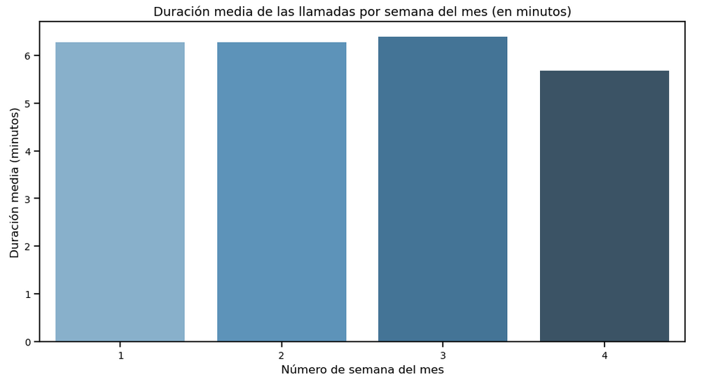
DURACIÓN MEDIA DE LAS LLAMADAS POR SEMANA DEL MES
Estabilidad en las primeras semanas: Las semanas 1, 2 y 3 mantienen llamadas estables con una duración media de 6 minutos, lo que refleja constancia en las interacciones.
Caída en la semana 4: La semana 4 muestra una reducción notable en la duración de las llamadas, lo que podría indicar menor disposición o interés del cliente.

Slide 9
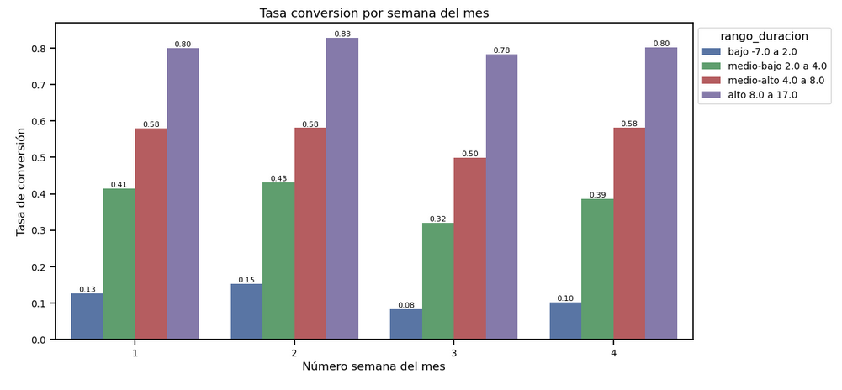
TASA CONVERSIÓN POR SEMANA DEL MES Y RANGOS DE LLAMADAS
Duraciones largas, mayores conversiones: El rango de 8 a 17 minutos domina en todas las semanas, con tasas de conversión que alcanzan hasta el 83%.
Las primeras semanas marcan la pauta: La semana 1 y la semana 2 son clave, con altas tasas de conversión para interacciones de mayor duración.
Conversión explosiva con más de 8 minutos: Las llamadas más largas superan consistentemente el 80% de conversión en cada semana.
Corto tiempo, bajo rendimiento: Las llamadas más cortas (menos de 2 minutos) apenas logran un 15% de conversión.

Slide 10
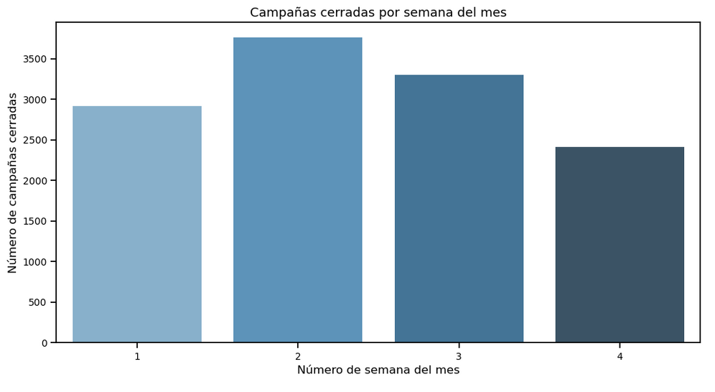
CANTIDAD DE CAMPAÑAS CERRADAS POR SEMANA DEL MES
Semana 2 lidera la conversión: ¡Más de 3,500 campañas cerradas, el mejor momento del mes!
Semana 1 arranca fuerte: Más de 3,000 campañas cerradas, ¡el impulso perfecto para empezar!
Semana 3, sólida pero estable: Casi 3,500 cierres, manteniendo el ritmo de la conversión.
El éxito ocurre en la primera mitad: Las dos primeras semanas dominan el cierre de campañas.

Slide 11
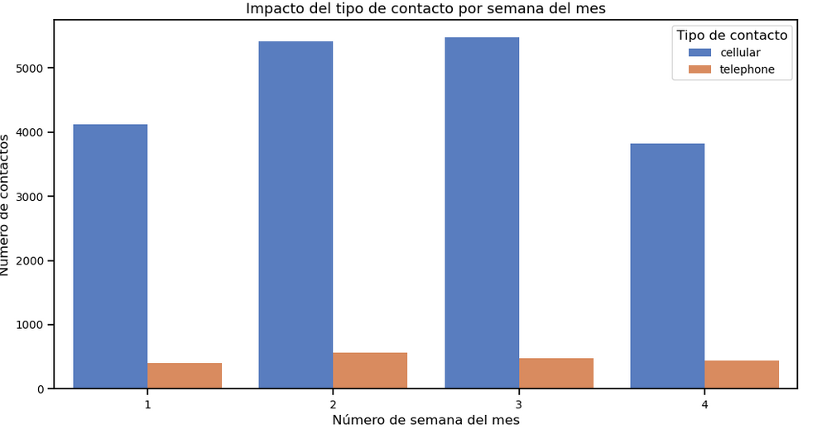
IMPACTO DEL TIPO DE CONTACTO POR SEMANA DEL MES
El celular domina: ¡Más del 90% de los contactos se realizan por celular en todas las semanas!
Semana 3, el pico del celular: ¡Más de 5,000 contactos, el momento clave para conectar!
Teléfono fijo sigue en juego: Aunque mínimo, el teléfono fijo mantiene su presencia constante.
Contacto fuerte al inicio y mitad del mes: Semanas 1 y 3 concentran la mayor cantidad de contactos.

Slide 12
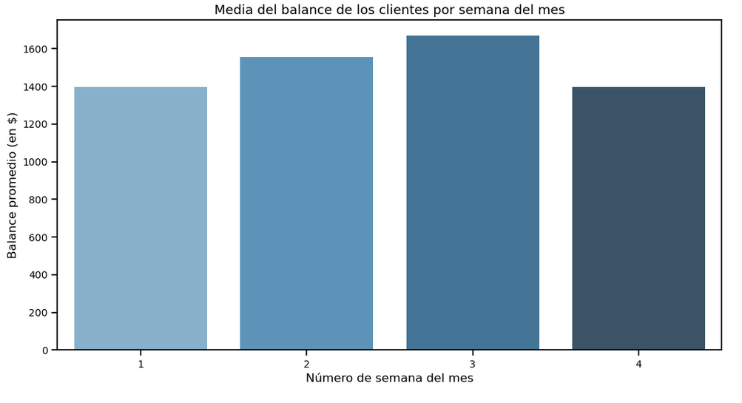
MEDIA DEL BALANCE DE LOS CLIENTES POR SEMANA DEL MES
Semana 3 en la cima: ¡El balance más alto del mes, superando los $1,600!
Cierre de mes, menor balance: Semana 4 marca una caída, con balances por debajo de $1,400.

Slide 13
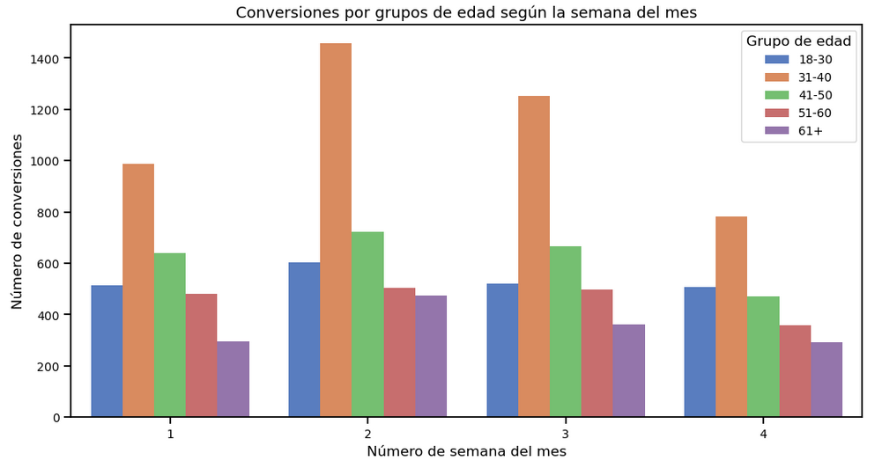
CONVERSIONES POR GRUPOS DE EDAD SEGÚN LA SEMANA DEL MES
El grupo de 31-40 arrasa: ¡Lideran todas las semanas, alcanzando más de 1,400 conversiones en la semana 2!
El grupo de 41-50 se mantiene sólido: Conversión constante en todas las semanas, con su punto más alto en la semana 2.
Semana 2, el gran pico para todas las edades: Las conversiones alcanzan su máximo, ¡la semana más fructífera para todos los grupos!

Slide 14
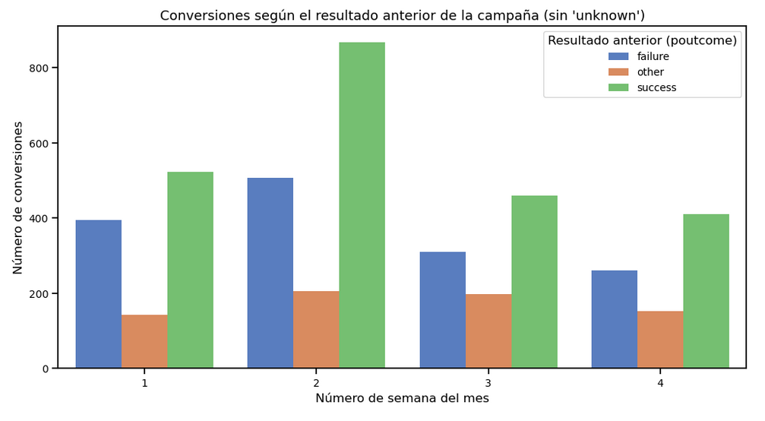
CONVERSIONES SEGÚN EL RESULTADO ANTERIOR DE LA CAMPAÑA
¡Éxito genera más éxito! Los clientes con un resultado previo exitoso lideran las conversiones, especialmente en la semana 2.
Semana 2, la gran ganadora: Los clientes con éxito previo alcanzan más de 800 conversiones.
El poder del seguimiento: Las conversiones son más probables si la campaña previa fue un éxito.

Slide 15
PROPUESTAS DE PRIORIZACIÓN DE DÍAS DE LA SEMANA
Propuestas Finales
Aumento de las campañas en la semana 2
Segmentar las campañas por edad
Ofrecer incentivos adicionales o maneras de retener al cliente en la semana 4
Diversificar el contacto a otras opciones, sobretodo en la semana 4 que es donde pierde eficacia
Estrategia de fidelización con los clientes que compraron en campañas anteriores, ya que tienen muy buena tasa de conversión
Optimizar la duración de las llamadas

Slide 16

¡MUCHAS GRACIAS!
Equipo B
Gorka Bonals Sastre
Pau Fernández Ripollès
German Lizarraga Pereira
Carla Lupión Saez
Natalya Martyn

